Slide 1
ICT 종합설계 | 9차 발표
강화학습 기반
스마트 교차로 신호 제어 시스템
1000 에피소드 완전 학습 달성 + 정량 성능 평가 + 프로젝트 구조 정리
RL-based Adaptive Traffic Signal Control System
1000ep
+98.9%
30ep × 2
3 Module
완전 학습 수렴
Avg Waiting 감소
통계적 평가
구조 재정리
과목 ICT 종합설계
발표자 전형주, 이진욱
구성 2인 팀 프로젝트

Slide 2
02
8차 → 9차 변경점 요약
02 / 09
지난 1주간 진행한 핵심 업데이트 4가지
학습 에피소드
평가 방식
405 ep
→
1000 ep
5 ep 단순 비교
→
30 ep 통계 평가
ε≈0.131 → ε≈0.05 완전수렴 도달
평균 ± 표준편차 산출, 통계적 유의성 확보
비교 지표
학습 단계
Total Reward 1개
→
4개 메트릭
탐색 진행 중
→
활용(Exploit) 단계
Reward · Wait · Queue Avg · Queue Max
ε_min=0.05 도달, 95% 학습된 정책 사용

Slide 3
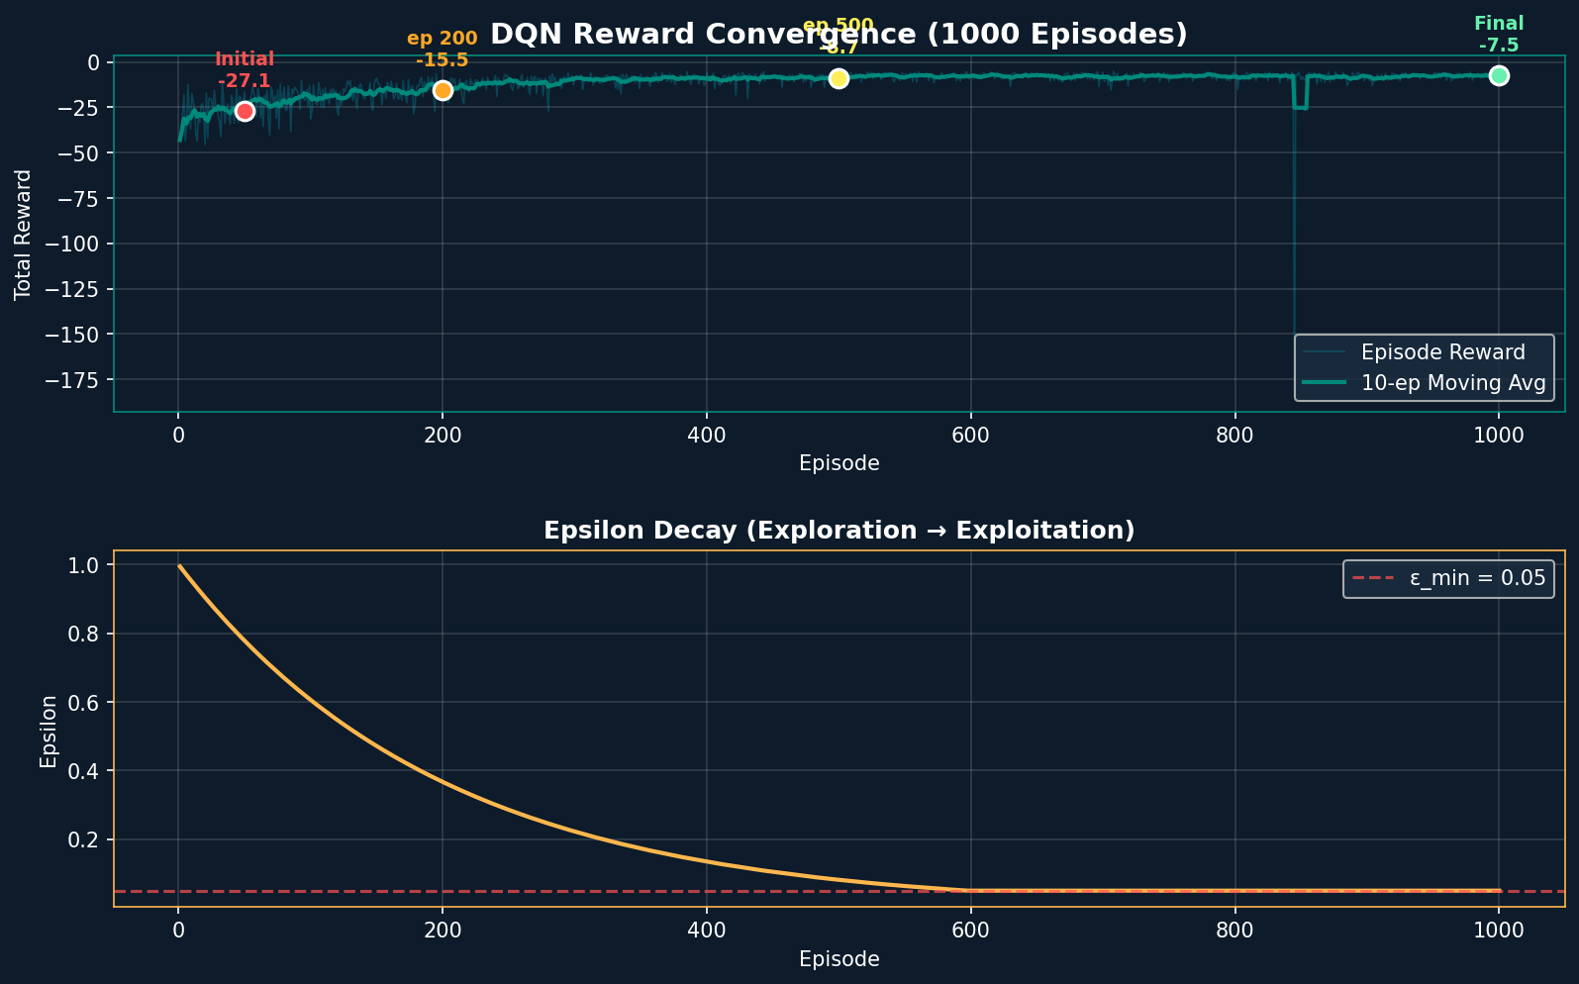
03
DQN Reward 수렴 분석 — 1000 에피소드
03 / 09
탐색→활용 전환 완료, 최종 평균 Reward -7.5 안정화
학습 단계별 평균 Reward
Initial
-27.1
ep 1~50
ep 200
-15.5
탐색 진행
ep 500
-8.7
수렴 시작
Final
-7.5
ep 950~1000
핵심 인사이트
• 600 에피소드 이후 ε=0.05 수렴
• 마지막 50ep 평균 -7.5 (초기 -27.1 대비 +72.3%)
• ep 850 부근 단발 노이즈 외 모두 안정

Slide 4
04
30 에피소드 정량 평가 결과
04 / 09
Fixed Signal vs DQN (1000ep) · 60회 시뮬레이션 통계
Total Reward
Avg Waiting Time
Fixed
RL (1000ep)
Fixed
RL (1000ep)
-185.00
→
-7.04
3905.79
→
44.85
Improvement +96.2%
Improvement +98.9%
Avg Queue Length
Max Queue Length
Fixed
RL (1000ep)
Fixed
RL (1000ep)
70.87
→
15.01
97.70
→
24.53
Improvement +78.8%
Improvement +74.9%

Slide 5
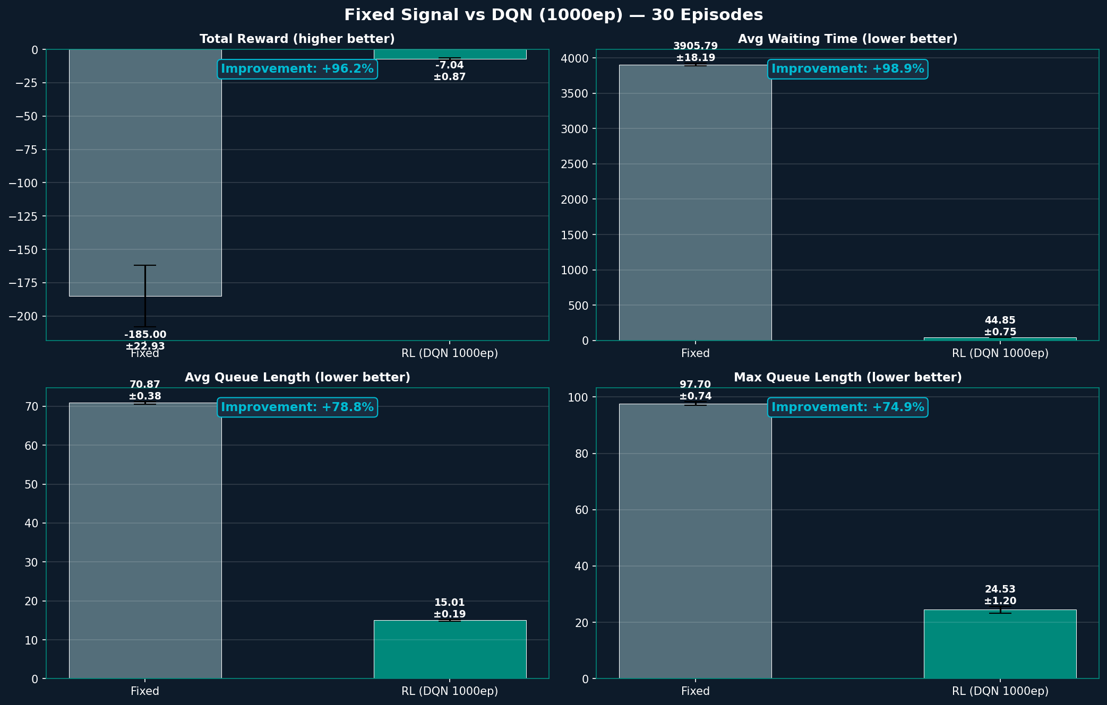
05
Fixed vs RL — 4개 메트릭 시각화
05 / 09
평균값 + 표준편차 오차막대로 통계적 신뢰성 표현
◆ 통계적 신뢰성
30 에피소드 × 2모드 = 총 60회 시뮬레이션. 표준편차 < 1.5%로 결과 일관됨.
◆ 대기시간 핵심 지표
Avg Waiting 3906→45초 (98.9% 감소). 사용자 체감 효과 가장 큰 메트릭.
◆ Queue도 안정화
Max Queue 98→25대로 감소. 피크 혼잡 상황에서도 정체 완화 효과 확인.

Slide 6
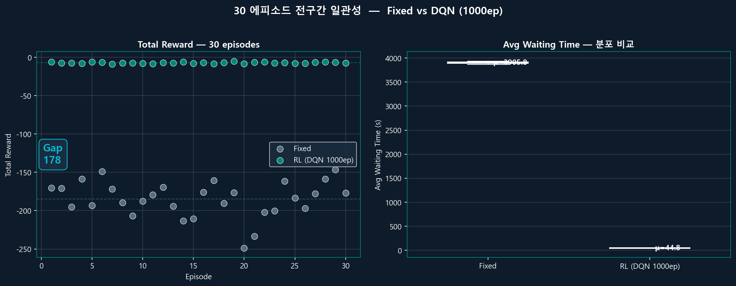
06
30 에피소드 전구간 일관성
06 / 09
한 번의 우연이 아닌 모든 시뮬레이션에서 RL이 우수
Why Boxplot?
평균만으로는
분포의 안정성을
확인할 수 없음.
산점도+박스플롯으로
• 분산
• 이상치
• 일관성
동시 확인.
결론 60회 시뮬레이션 단 한 번도 Fixed가 RL을 따라잡지 못함. Gap ≈ 178 (Reward), Δwait ≈ 3861s

Slide 7
07
프로젝트 구조 재정리 — 3 Module Architecture
07 / 09
복잡해 보이던 구성요소를 3개 독립 모듈로 명확화
Module 1
Module 2
Module 3
AI 신호 정책 학습
현실 차량 인식
하드웨어 시연
The Brain
The Eyes
The Body
SUMO + DQN
YOLOv10 + Camera
RPi 5 + LED + TraCI
✓ 완료
◐ 한계 분석
○ 진행 예정
Double DQN + Huber Loss
1000 ep 완전 학습
30 ep 정량 평가 완료
Fixed 대비 +96~99%
주간 신호등 시점 13대 탐지
야간 CCTV 한계 식별 (8차)
다음: yolov10s/m 교체
다음: ROI 4분할 카운팅
라즈베리파이 5 도착 대기
TraCI → GPIO 변환 설계
4방향 LED 신호등 제작
미니어처 교차로 시연
최종 통합 흐름 현실 카메라 → YOLO 차량 수 → DQN 신호 결정 → LED 신호등 출력

Slide 8
08
남은 작업 + 발표 로드맵
08 / 09
Module 2/3 통합과 시연 준비로 마무리
주차별 발표 계획
선택 작업 (시간 허용 시)
10차
YOLOv10 모듈 고도화
+
v2 환경 (3차선 × 4-phase)
주간 신호등 시점 영상 + yolov10s 교체 + 방향별 ROI 4분할 카운팅
보호좌회전 포함. 환경 코드 완성, 학습만 12시간+ 소요
11차
라즈베리파이 통신 설계
+
긴급차량 우선신호
TraCI → 시리얼/WiFi → GPIO. 4방향 LED 점등 프로토타입
3차 발표에서 제안한 기능. 사운드센서 + 영상 이중 감지
12차
End-to-End 통합
+
Multi-Intersection
카메라 영상 → YOLO → DQN → LED 전체 파이프라인 연결
단일 교차로 → 2~3개 연동. MARL 적용 검토
최종
미니어처 시연 + 보고서
폼보드 교차로 + 실제 LED + SUMO 비교 영상
Module 1(AI Brain) 완성 → Module 2 + 3 통합으로 진입하는 시점

Slide 9
09
최종 시연 컨셉 — End-to-End 데모
09 / 09
졸업 작품 발표일 기준 시연 시나리오
Stage 1
Stage 2
Stage 3
Stage 4
Stage 5
📹
🔍
🔢
🧠
🚦
▶
▶
▶
▶
카메라 입력
YOLO 탐지
방향별 집계
DQN 결정
LED 출력
Real Camera
Vehicle Detect
Direction Count
Policy Inference
GPIO Control
◆ 시연 환경
◆ Fixed vs RL 라이브 비교
폼보드 교차로 (4-way)
4방향 LED 신호등 + 라즈베리파이 5
노트북: SUMO + DQN 추론
전시용 안내 화면 (RL 결정 시각화)
동일 차량 흐름으로 두 모드 시연
Avg Wait 실시간 표시 (3906s vs 45s)
Queue 길이 누적 그래프 동시 표시
차량 모형으로 시각적 임팩트 강화
Thank You

